Slide 1
10.3 格林公式及其应用

Slide 2
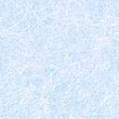

设D为平面区域,如果D内任一闭曲线所围成的部分都
属于D,则称D为平面单连通区域,
否则称为复连通区域.
对
平面区域D的边界曲线L的正方向规定如下:我们沿L的正
方向行走时,D内在我们近处的那一部分总在我们的左边.
单连通区域边界的正方向是逆时针方向.复连通区域外边
界的正方向是逆时针方向,内部洞的边界正方向是顺时针
方向.
L
L
D
D
单连通区域
复连通区域

Slide 3

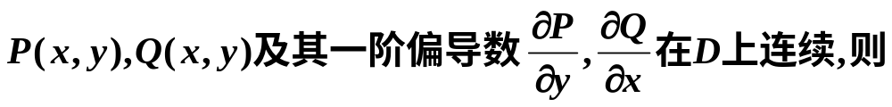
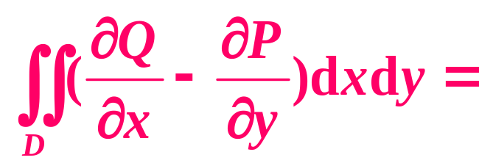
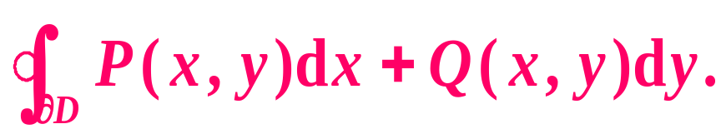
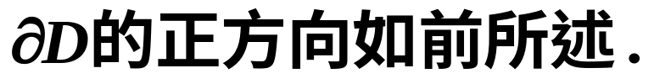
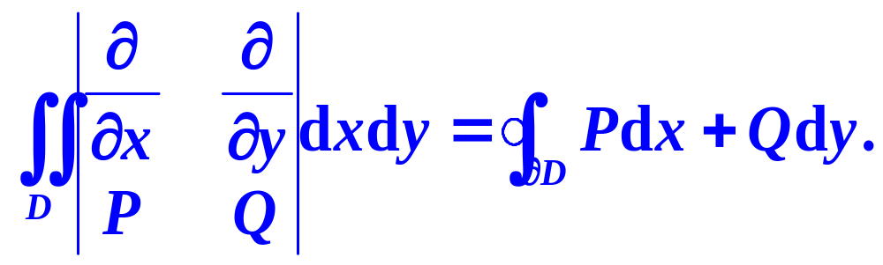

10.3.1 格林(Green)公式
定理1

Slide 4
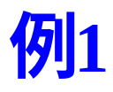
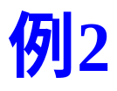
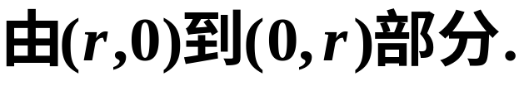
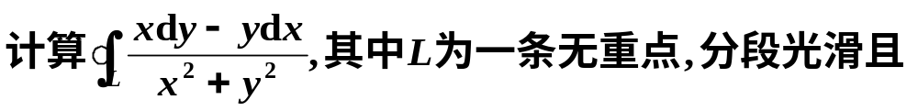
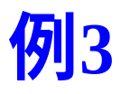
1.简化曲线积分的计算(常用)

Slide 5
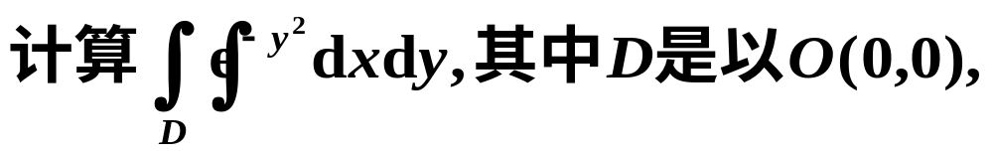
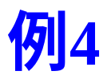

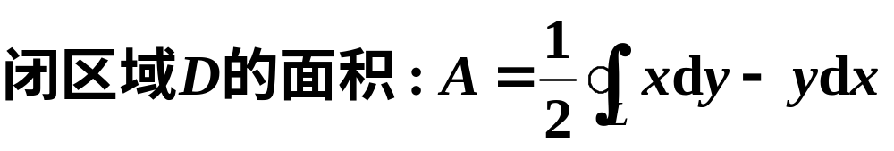
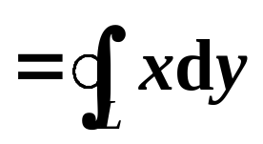
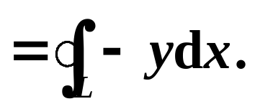
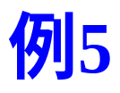
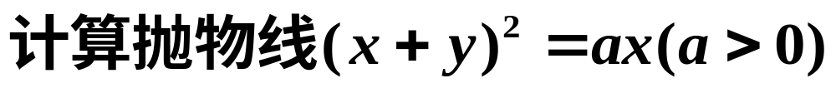






2.简化二重积分的计算(不常用)
y
O
x
3.计算平面图形的面积(特殊情况下使用)
O

Slide 6
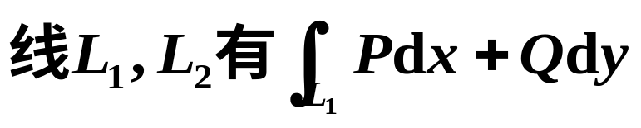
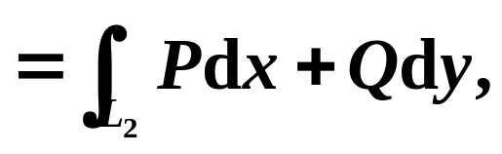
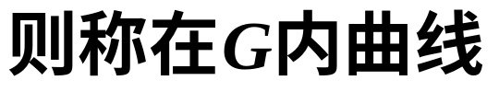
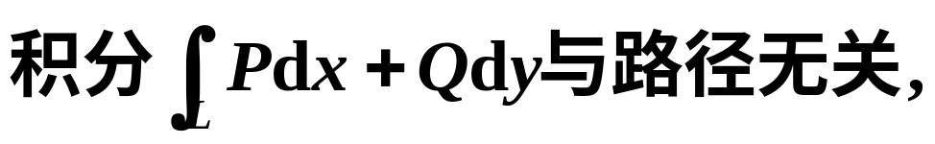

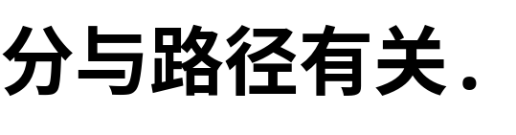


10.3.2 平面曲线积分与路径无关的条件
定义
如果对区域G内任意两条起点和终点相同的简单曲
y
B
G
A
O
x

Slide 7
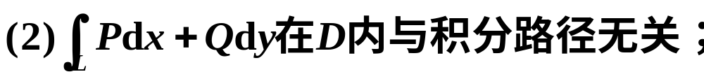
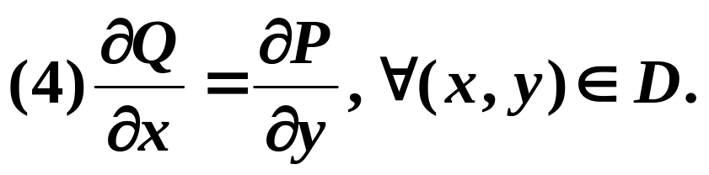
定理2

Slide 8
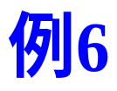
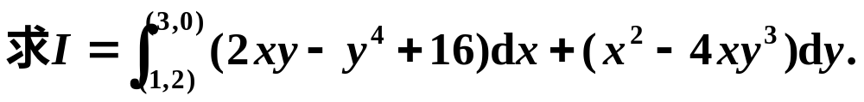
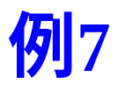
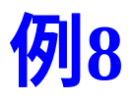

Slide 9
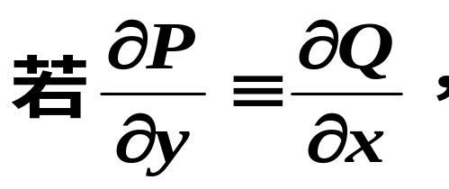
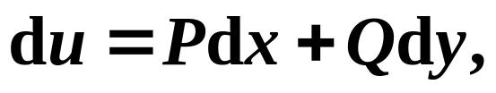
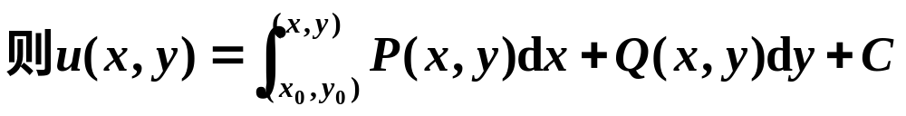
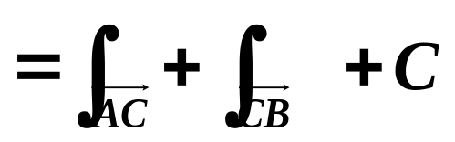

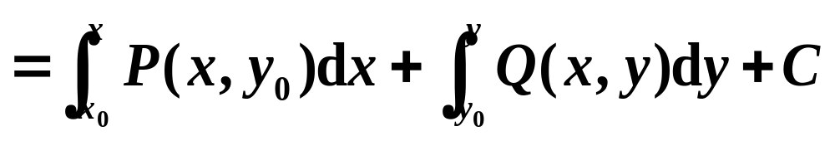
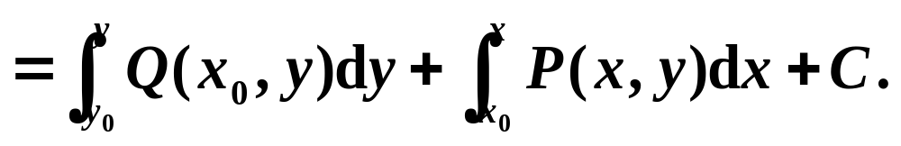


1.二元函数的全微分求积
•
B
(
x
,
y
)
•
C
(
x
,
y
)
0
O

Slide 10
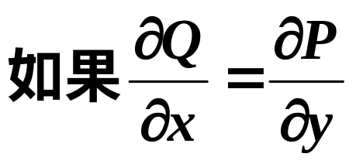
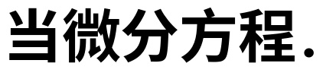
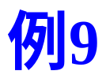
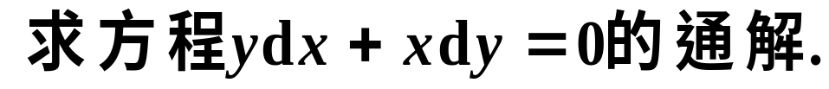
2.全微分方程
定义
全微分方程的解法
（1）用直接凑全微分的方法.

Slide 11
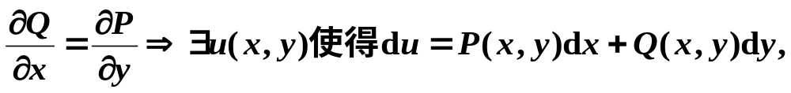
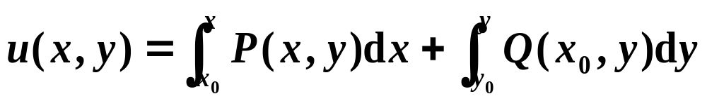
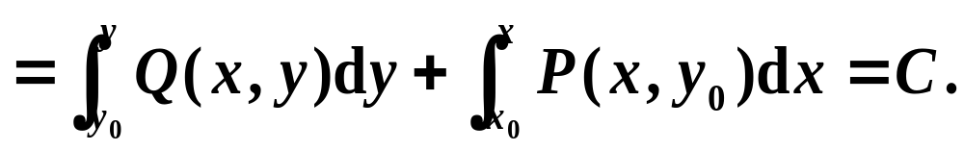
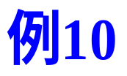
（2）应用曲线积分与路径无关.

Slide 12
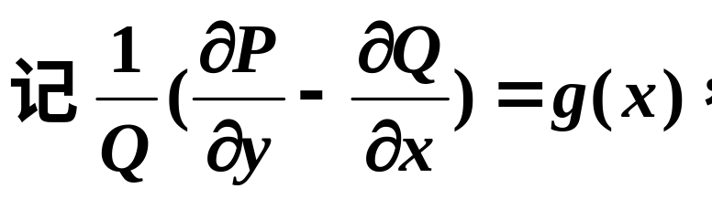
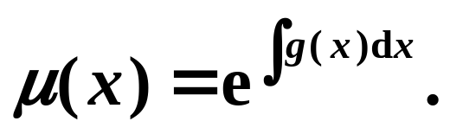
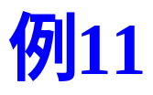
(3)积分因子法
积分因子
方程的积分因子的求法：

Slide 13
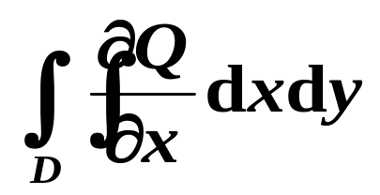
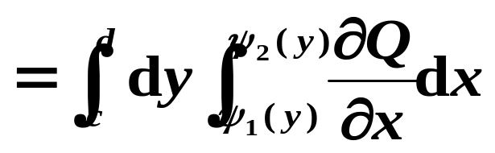
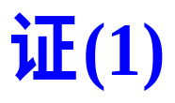
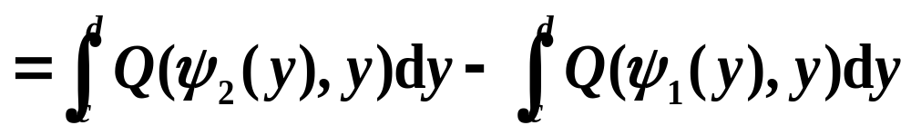








y
E
d
D
B
A
c
C
x
O
a
b
同理可证

Slide 14
















L₁
D₁
A
B
D₂
L₂
G
E
B
C
D
F
A

Slide 15










y
B
D
A
x
O

Slide 16













y
B(x,y)
D
A
O
x

Slide 17











Slide 18








O

Slide 19







O

Slide 20












L
O

Slide 21






y
x
O

Slide 22





O

Slide 23






y
x
O

Slide 24









O

Slide 25








Slide 26

所以原方程的通解为xy=C.

Slide 27










是全微分方程,
原方程的通解为
O

Slide 28








原方程变形为
原方程的通解为

